Slide 1
长方体的认识
第1课时
WWW.PPT818.COM

Slide 2
1. 了解长方体和正方体各部分名称，进一步认识长方体和正方体，掌握长方体和正方体的特点。（重点）
2. 能正确区分长方体和正方体的异同点。（难点）

Slide 3
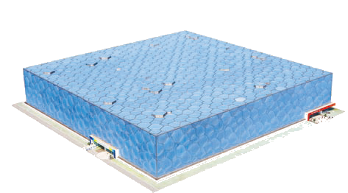
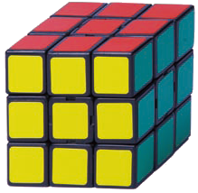
生活中哪些物体的形状是长方体或正方体？说一说，认一认。

Slide 4
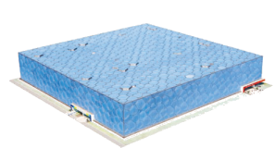
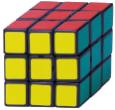
知识点
长方体和正方体各部分的名称
(1)生活中哪些物体的形状是长方体或正方体？
顶点
面
棱
长方体
顶点
面
正方体
棱

Slide 5
知识提炼
在长方体或正方体中，表面平平的部分称为面，两个面相交的边叫作棱，三条棱相交于一点，这个点叫作顶点。

Slide 6
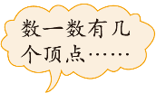
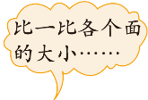
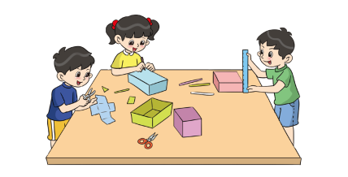
知识点
长方体和正方体的特点（重点）
(2)长方体和正方体各有什么特点？做一做，填一填，
并与同伴交流。

Slide 7
(2)长方体和正方体各有什么特点？做一做，填一填，
并与同伴交流。
顶点 | 个数
面 | 个数
 | 形状
 | 大小关系
棱 | 条数
 | 长度关系
8个
8个
6个
6个
正方形
长方形或正方形
大小相同
相对的两个面大小相同
12条
12条
长度相同
相对的棱长度相等

Slide 8
知识提炼

Slide 9
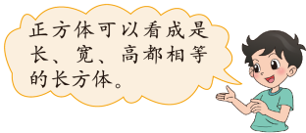
知识点
长方体和正方体的关系（难点）
(3)正方形是特殊的长方形，正方体是特殊的长方体
吗？认一认，想一想。
棱
高
宽
棱
长
棱

Slide 10
知识提炼
正方体可以看成是长、宽、高都相等的特殊的长方体。

Slide 11
小试牛刀
找一个形状是长方体或正方体的物品，并与同伴说一说它的顶点、面和棱。（选自教材P12 T1）
请同学们自己做一做。

Slide 12
例 判断：长方体是特殊的正方体。 ( )
错因分析：正方体是长、宽、高都相等的特殊的长方体，而长方体不是特殊的正方体。

Slide 13
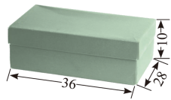
1.右图是一个长方体盒子。（上、下两面近似认为一
致，单位：cm）（选自教材P12 T2）
⑴这个盒子的上面是什么形状？长和宽各是多少？哪个面和它形状、大小都相同？左侧面呢？
答：这个盒子的上面是长方形，长是36cm,宽是28cm,盒
子的下面和它形状、大小都相同。左侧面是长方形，
长是28cm，宽是10cm,右侧面和它形状、大小都相同。

Slide 14
（2）哪个面的长是36cm、宽是10cm？
答：盒子的前面和后面的长是36cm,宽是10cm。

Slide 15
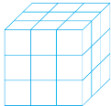
2.下面的长方体都是由棱长为1cm的小正方体搭成的，
它们的长、宽、高各是多少？ （选自教材P12 T3）
长＝ cm
长＝ cm
长＝ cm
4
2
3
宽＝ cm
宽＝ cm
宽＝ cm
2
2
3
高＝ cm
高＝ cm
高＝ cm
2
5
3

Slide 16
3.判断题。
√
（1）正方体有6个面，每个面都是正方形。 （ ）
（2）长方体有12条棱，8个面。 （ ）
（3）有6个面，8个顶点和12条棱的立体图形
一定是长方体。 （ ）
（4）如果长方体有两个面是正方形，那么这
个长方体其余四个面的面积都相等。 （ ）
（5）长方体所具有的特点，正方体都具有，
所以长方体是特殊的正方体。 （ ）
×
×
√
×

Slide 17
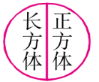
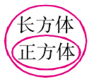
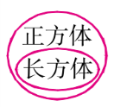
4.选择题。
（1）下列物体中，( )不是长方体形状。
A.火柴盒 B.数学书 C.圆珠笔
（2）长方体的12条棱中，高有( )条。
A.4 B.10 C.12
（3）长方体和正方体的关系可以表示成如下的( )。
A. B. C.
C
A
B

Slide 18
这节课你们都学会了哪些知识？
长方体6个面每个面都是长方形（特殊情况下有2个相对的面是正方形）；相交于同一顶点的三条棱，分别叫作长方体的长、宽、高。
正方体的6个面是完全一样的正方形；12条棱的长度都相等。
正方体可看成长、宽、高都相等的特殊的长方体。

Slide 19
作业1：完成教材相关练习题。
作业2：完成对应的练习题。

